Slide 1
دانشگاه علوم پزشکی و خدمات بهداشتی درمانی تهران
معاونت بهداشت- دانشکده مجازی
مجموعه آموزشی هر خانه، یک پایگاه سلامت
این قسمت : پای دیابتی
مدرس: معصومه قشقائی
گروه:پیشگیری و کنترل بیماریهای غیرواگیر

Slide 2
اهداف
مقدمه
اهمیت موضوع

Slide 3
مبتلایان به دیابت چگونه باید زندگی کنند؟
رژیم غذایی مناسب
ورزش یا پیاده روی منظم
کاهش وزن
مصرف مرتب داروها
اندازه گیری قندخون
آشنایی با عوارض بیماری
مراقبت از پاها

Slide 5
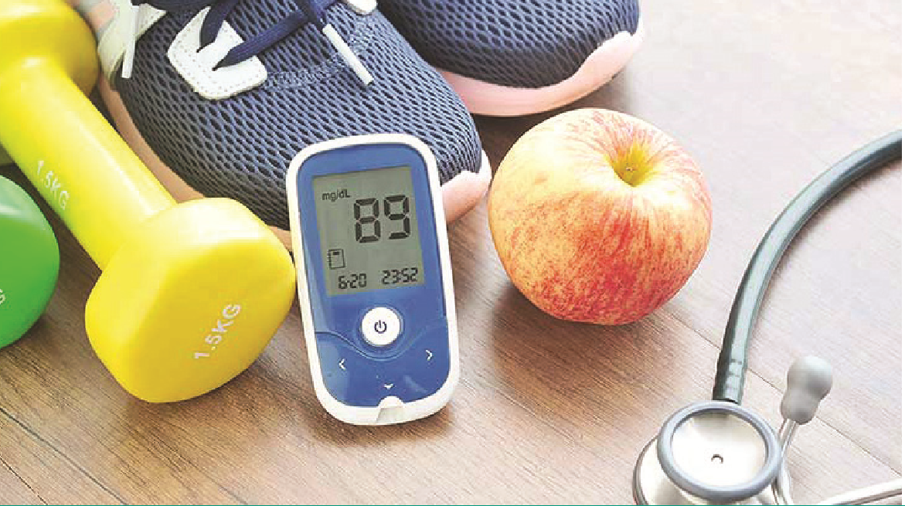

Slide 8
پای دیابتی

Slide 11
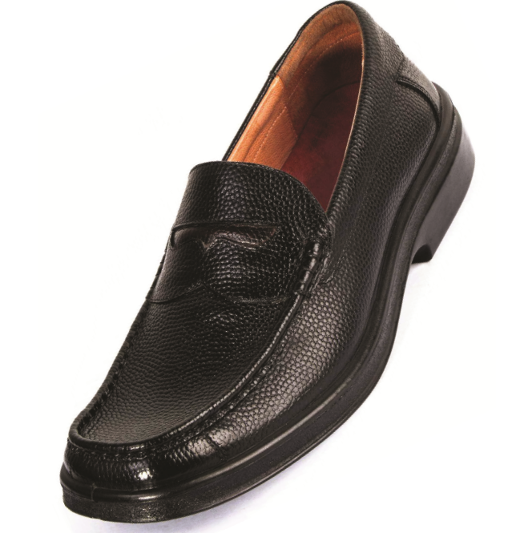

Slide 13
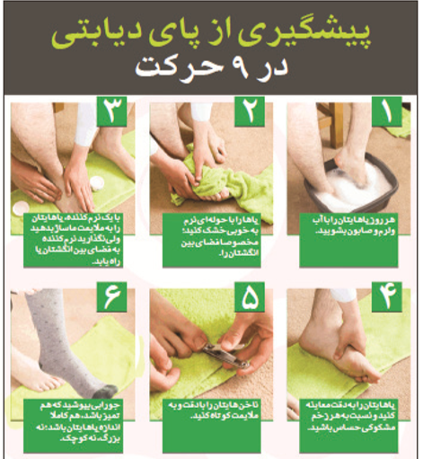

Slide 14
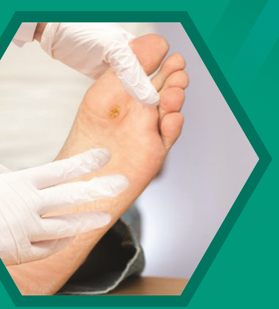
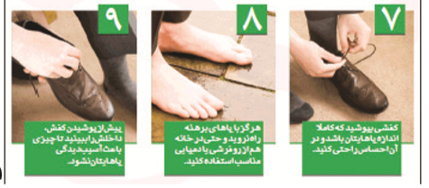

Slide 15
گروه آموزش و ارتقای سلامت
دانشگاه علوم پزشکی و خدمات بهداشتی درمانی تهران
معاونت بهداشت- دانشکده مجازی
سفیران سلامت تهران در شبکه های اجتماعی @safiranesalamatetehran

